Slide 1




Présentation du
15 juillet 2026
GROUPE SANITAIRE, SOCIAL ET MÉDICO-SOCIAL À BUT NON LUCRATIF, AU SERVICE DE LA PERSONNE

Slide 2


ORDRE DU JOUR
AU PROGRAMME
1.
La PHR en quelques lignes
2.
Des accompagnements spécifiques
3.
Une logique de Plateforme
4.
Les outils de la PHR SUD-AUVERGNE
5.
Définition du Handicap Rare
6.
Le travail en réseau
7.
Perspectives 2026-2027

Slide 3

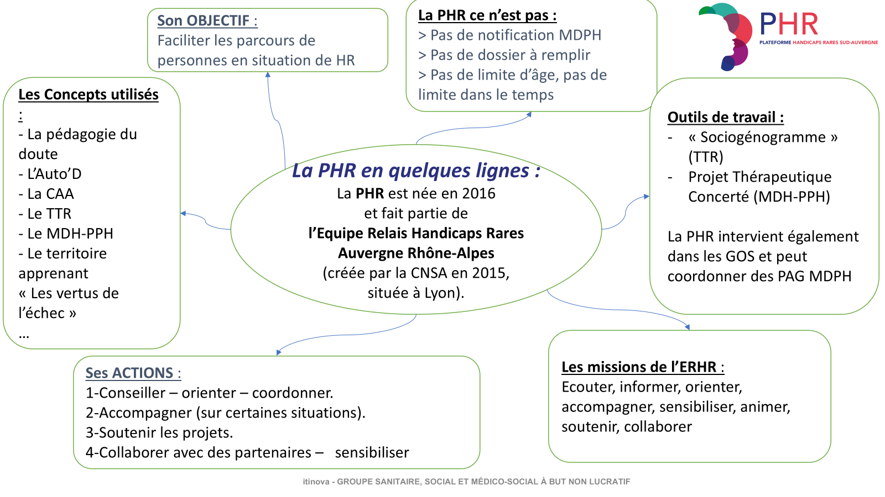
PARTIE 1
TITRE DE LA PARTIE
Texte d’introduction à la partie

Slide 4

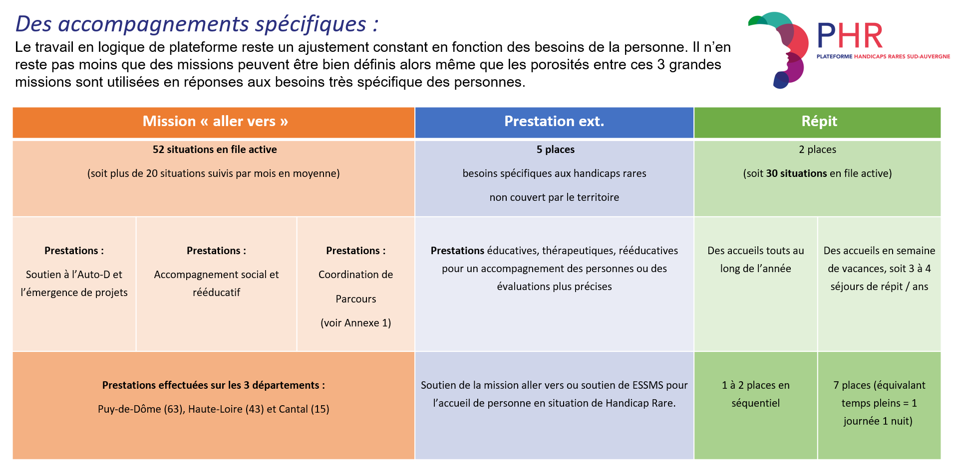
PARTIE 1 > SOUS-PARTIE 1.1
TITRE DE LA SOUS-PARTIE
Texte d’introduction à la partie

Slide 5

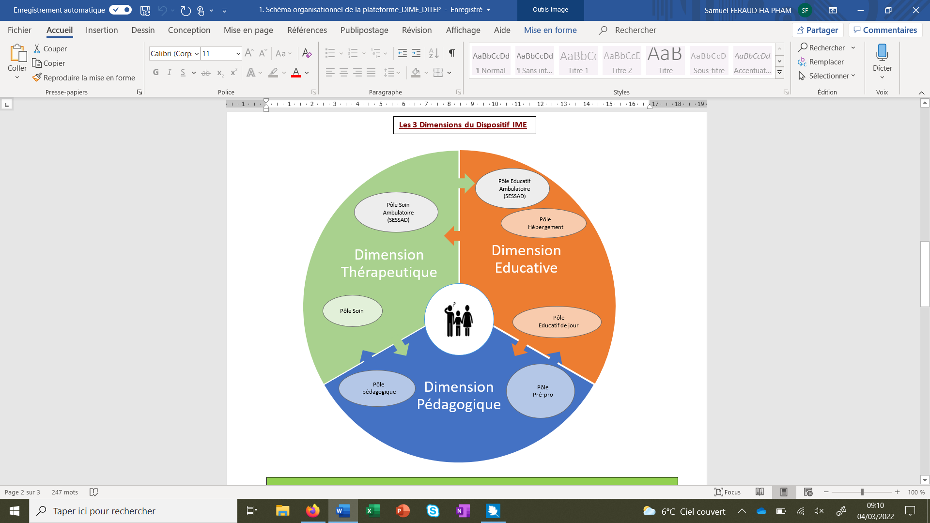
Une logique de Plateforme de services coordonnées :
La PHR Auvergne-Sud utilise la logique de Plateforme coordonnées tels que défini par l’ANAP^{[1]}, dans une échelle qui lui est propre, et au regard de ses missions et des spécificités de son territoire.
Toutes les dimensions du projet de vie sont travaillées avec la personne, soit à partir des ressources propres à la PHR Auvergne-Sud, soit avec l’écosystème de la situation dans une vision globale (à l’image de schéma proposé ci-contre). Ainsi la coordination de parcours reste essentielle afin de rester dans une fluidité de parcours et de travail en interaction avec les différentes dimensions.
La recherche de relais opérationnels :
Il n’en reste pas moins que les valeurs d’inclusion et de non-subsidiarité sont recherchées en première intention. Aussi un des buts de notre action auprès des personnes en détresses multiples et de leurs accompagnants (proches aidants ou professionnels), est la mise en place, de façon pérenne, de relais, dans un projet concerté opérationnel.
Lien avec les médecins, hôpitaux
Education Spécialisé, lien avec soutien psychologie
Dimension sociale
Dimension santé
Lien avec la protection des mineurs et des majeurs
Rééducation, ergothérapie, …
Dimension professionnelle et pédagogique
Lien avec le milieu professionnel ordinaire adapté ou protégé, ressources financières adaptées
Lien avec l’éducation National
^{[1]} Voir : https://www.anap.fr/s/article/pilotage-publication-2750
5

Slide 6
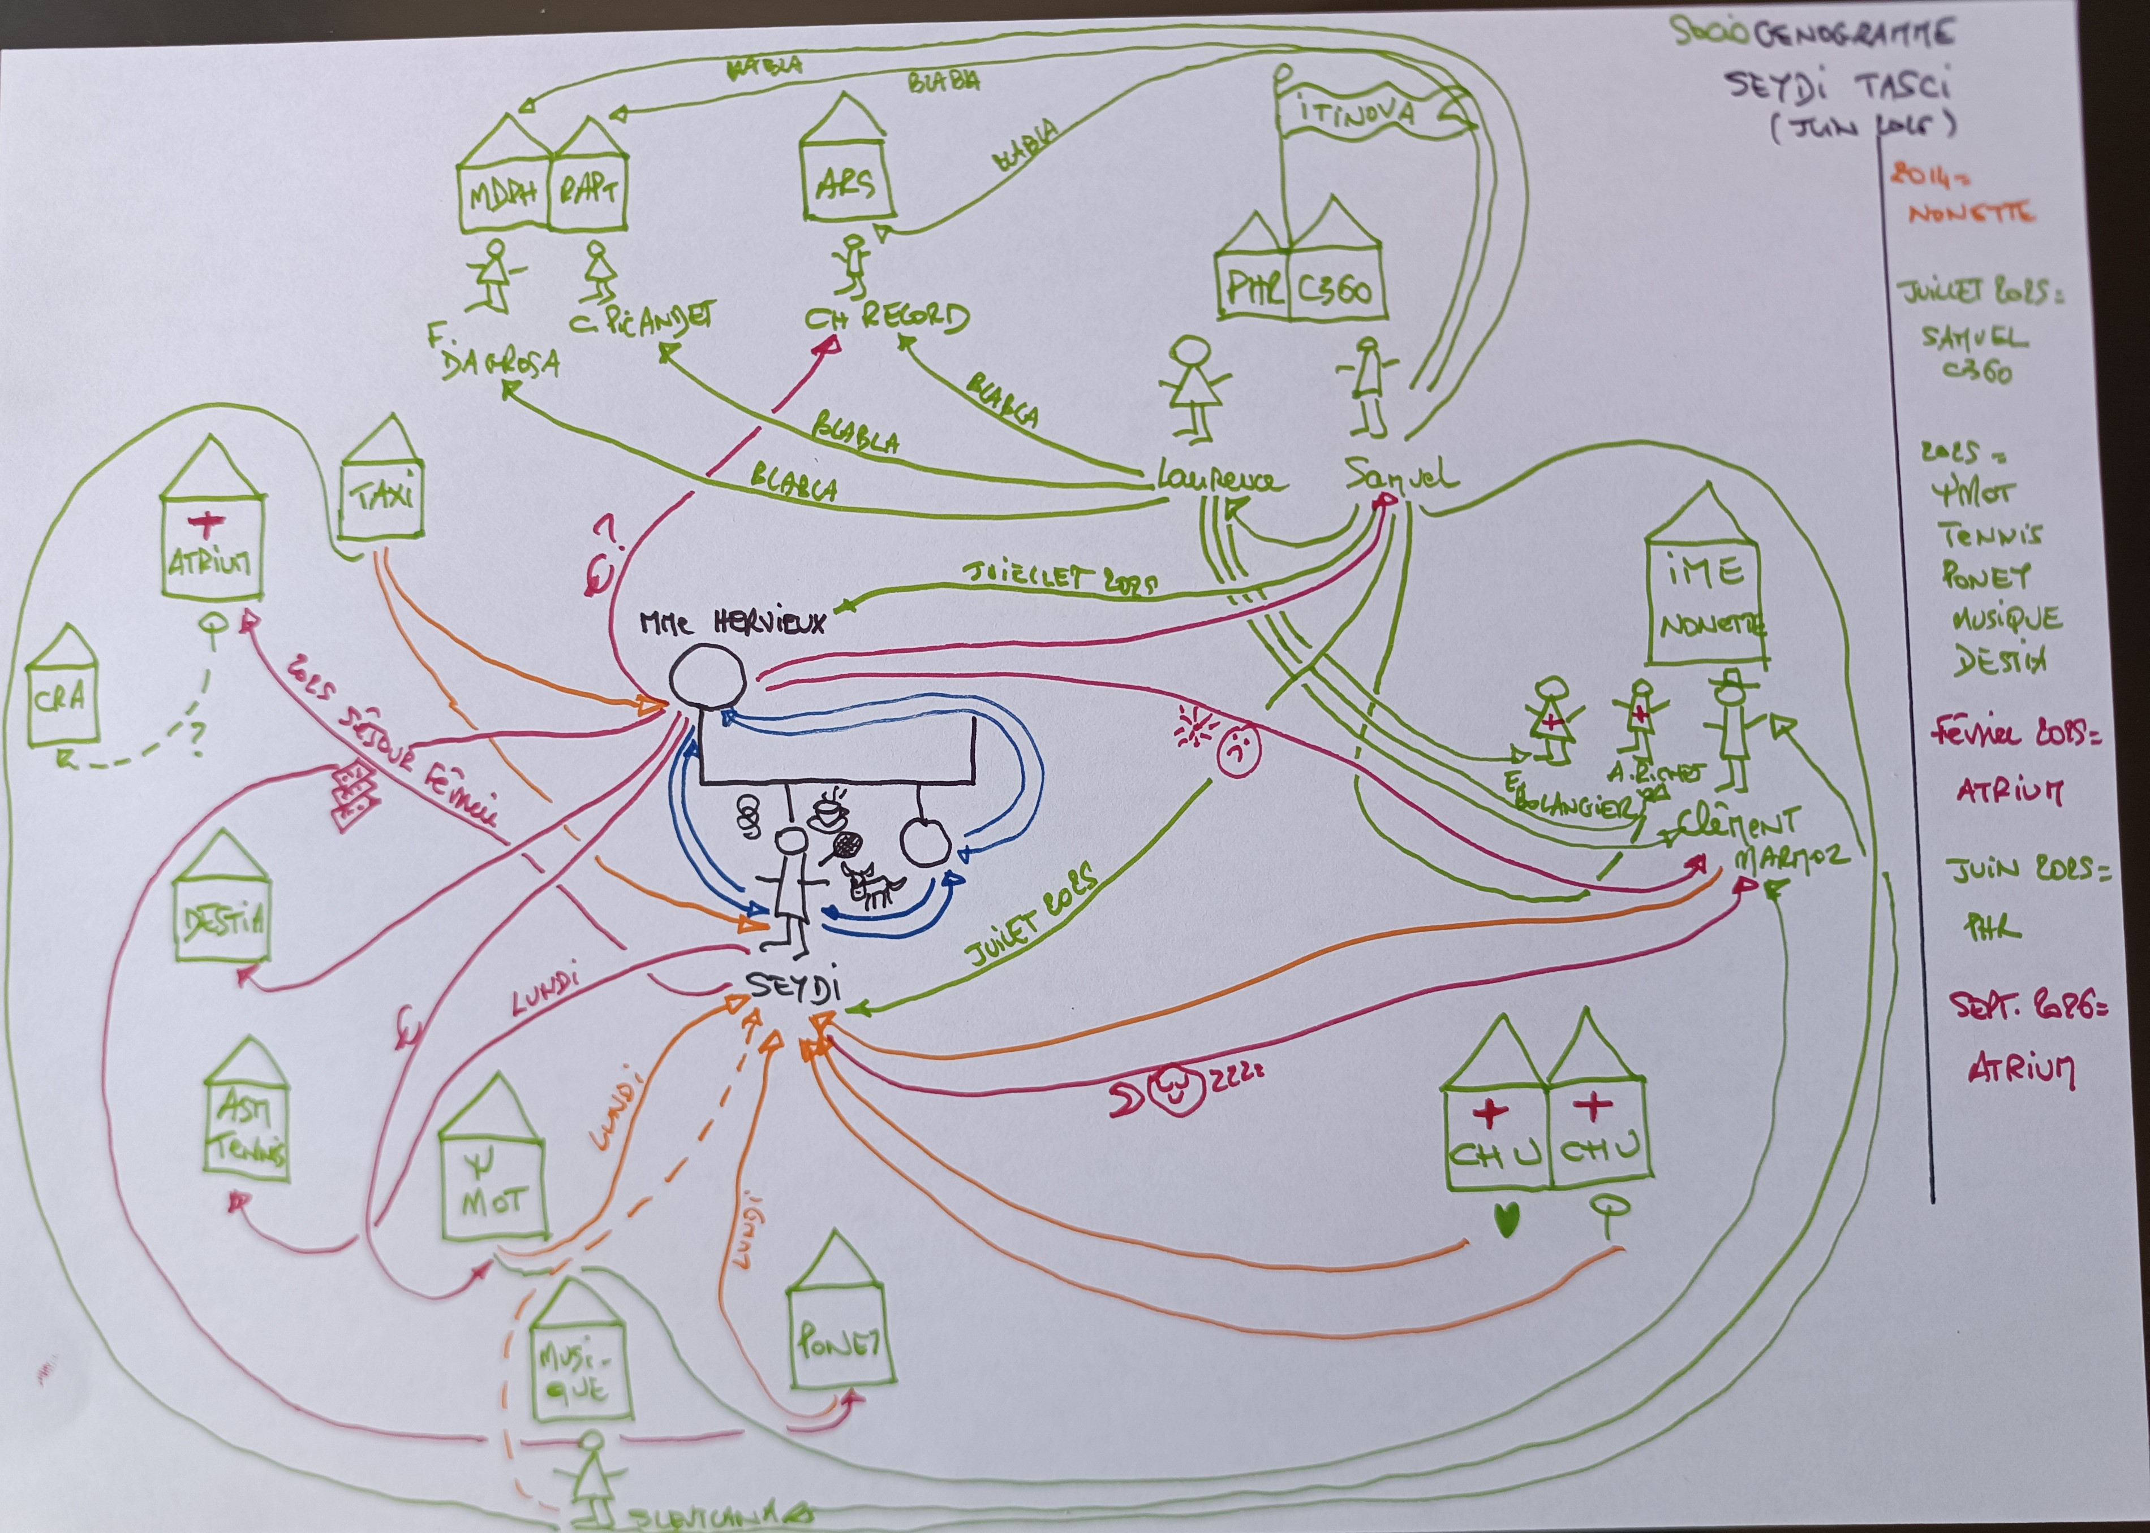
Le « Sociogénogramme » (outil du Travail Thérapeutique de Réseau)
Et
Le modèle du MDH-PPH:
Le « Sociogénogramme » est un outil d’entretien / de co-évaluation / de coordination avec la personne :
Un outil de partage de l’information entre la personne et les professionnels
Une vision synthétique, imagée, accessible à tous (même pour les personnes non verbales)
Un outil qui rend compte des ressources, de leurs interactions, des dynamiques, avant de parler des carences
Le modèle MDH-PPH :
Un outil qui permet une analyse pour un projet concerté
Un outil qui permet le choix éclairé dans un PAG, PPCS ou PPA
^{[1]} Voir : https://www.anap.fr/s/article/pilotage-publication-2750
6

Slide 7

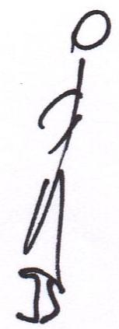

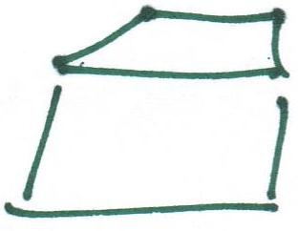
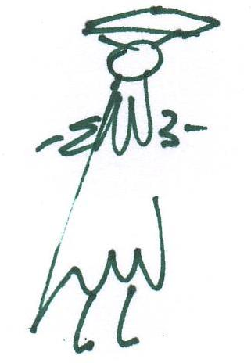


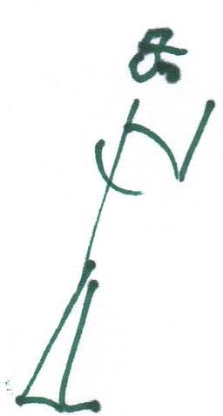
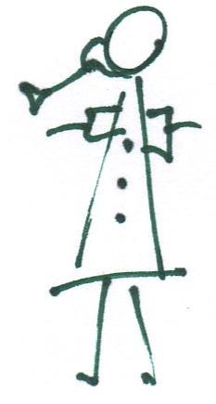
Un de nos outils : le « Sociogénogramme »*
Issu du Travail Thérapeutique de Réseau un outil de coordination des systèmes pour des évaluations multidimensionnelles et des diagnostics différenciés.
Flèches bleues : entre ceux qui vivent ensemble
Noir : Ceux qui vivent ensemble
Noir : Autres personnes qui partagent la vie collective
Flèches oranges : de ceux qui travaillent ensemble vers ceux qui vivent ensemble
91
98
Flèches rouges : de ceux qui vivent ensemble vers ceux qui travaillent ensemble
Vert : Ceux qui travaillent ensemble
Flèches vertes : entre ceux qui travaillent ensemble
* terme protégé à l’EUIPO (n°009122326)
Notes:
SFHP

Slide 8
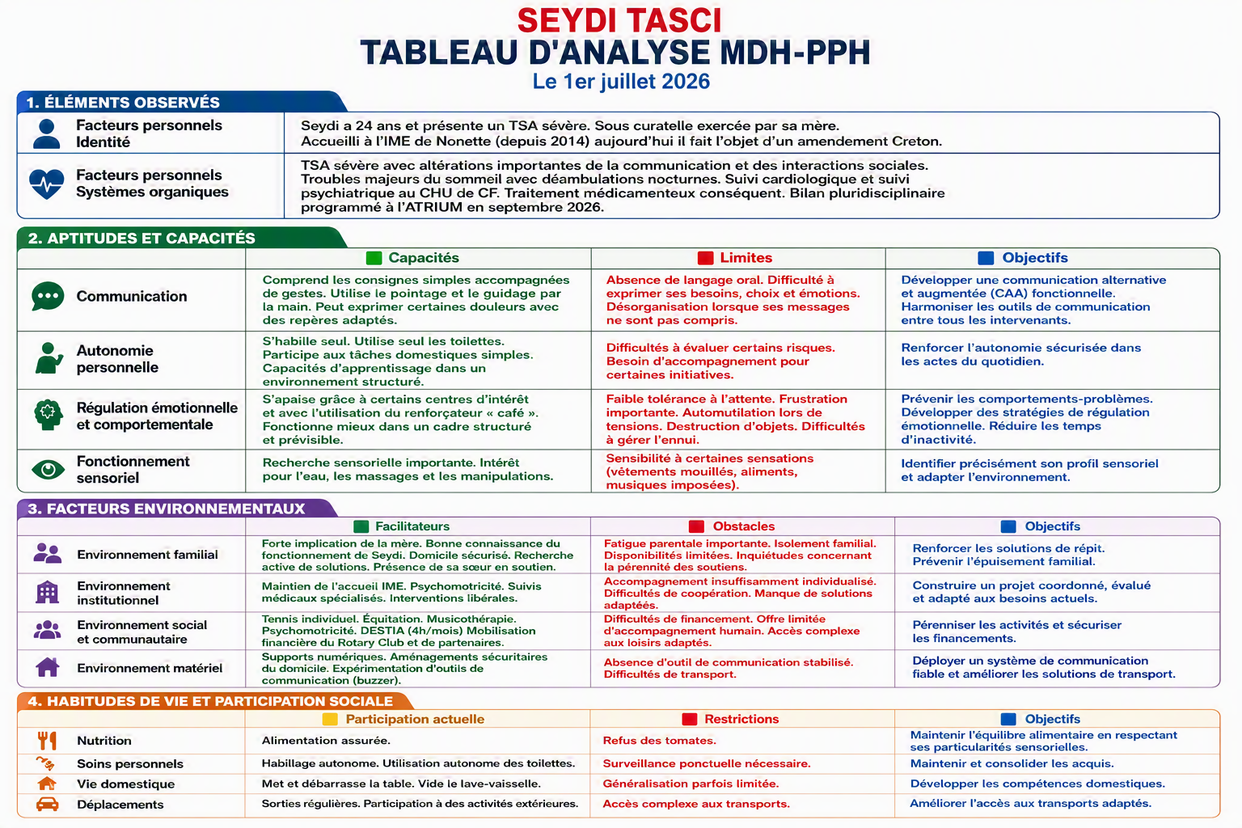
Projet Thérapeutique Concerté
LÉGENDE DE LA PHOTO
8

Slide 9

Définition du Handicap Rare :
Les 5 catégories de handicaps rares

Slide 10
Le handicap rare est défini* comme une configuration rare « de déficiences ou de troubles associés dont le taux de prévalence n’est pas supérieur à un cas pour 10 000 habitants et relevant de l’une des catégories suivantes » :affection évolutive du système nerveux
Une déficience auditive grave avec une déficience visuelle grave
(ex : une personne avec une surdité dont la vue baisse de façon importante)
Une déficience visuelle grave avec d’autres déficiences graves
(ex : une personne aveugle avec un trouble du spectre de l’autisme sévère)
Une déficience auditive grave avec d’autres déficiences graves
(ex : une personne avec une surdité profonde avec un trouble du développement intellectuel)
Une dysphasie grave associée ou non à une autre déficience
(La dysphasie est un trouble neurodéveloppemental du langage oral. Il entraîne un déficit sévère du développement de la production et/ou de la compréhension de la parole et du langage)
Une déficience grave avec une affection chronique grave ou évolutive
Par exemple :
  Une affection mitochondriale
  Une affection du métabolisme
  Une affection évolutive du système nerveux
  Une épilepsie sévère
  Une affection évolutive du système nerveux
* Le 2 aout 2000, la définition est publiée dans le cadre d’un arrêté qui sera introduit dans le Code de l’action sociale et des familles à l’article D. 312-194 en 2005.Une affection évolutive du système nerveux
LÉGENDE DE LA PHOTO
10

Slide 11
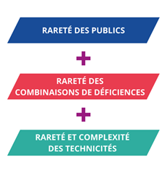
Définition actuelle du handicap rare
En 2008, nouvelle définition de la CNSA : celle de la rareté de l’expertise pour la prise en charge des personnes concernées.
Le cadre de référence est alors posé : Le handicap rare est la conséquence d’une association rare et simultanée de déficits sensoriels, moteurs, cognitifs ou de troubles psychiques, il est constitué par :
La rareté des publics : Moins d’1 cas pour 10 000 personnes
La rareté des combinaisons de déficiences : complexité des conséquences sur les actes de la vie quotidienne et la participation à la vie sociale
La rareté et la complexité des technicités de prise en charge : nombreuses expertises requises pour le diagnostic, l’évaluation fonctionnelle et l’élaboration des projets d’accompagnement adaptés pour ces personnes
^{[1]} Voir : https://www.anap.fr/s/article/pilotage-publication-2750
11

Slide 12

Le travail en réseau

Slide 13







Comment s’y retrouver avec les acteurs de la coordination?
Il n’y a pas de mauvaise orientation !
A qui dois-je m’adresser ?
Communauté 360 PHR
Services de la MDPH
Lien Pôle accueil / relation usagers
Dispositif d’Appui à la Coordination
Autres partenaires(PHR, PCPE,..)
Services de la MDPH
Lien Pôle Evaluation besoins compensation
Services de la MDPH
Coordination de la RAPT
Comité de Régulation
(1fois/mois)
itinova - GROUPE SANITAIRE, SOCIAL ET MÉDICO-SOCIAL À BUT NON LUCRATIF

Slide 14
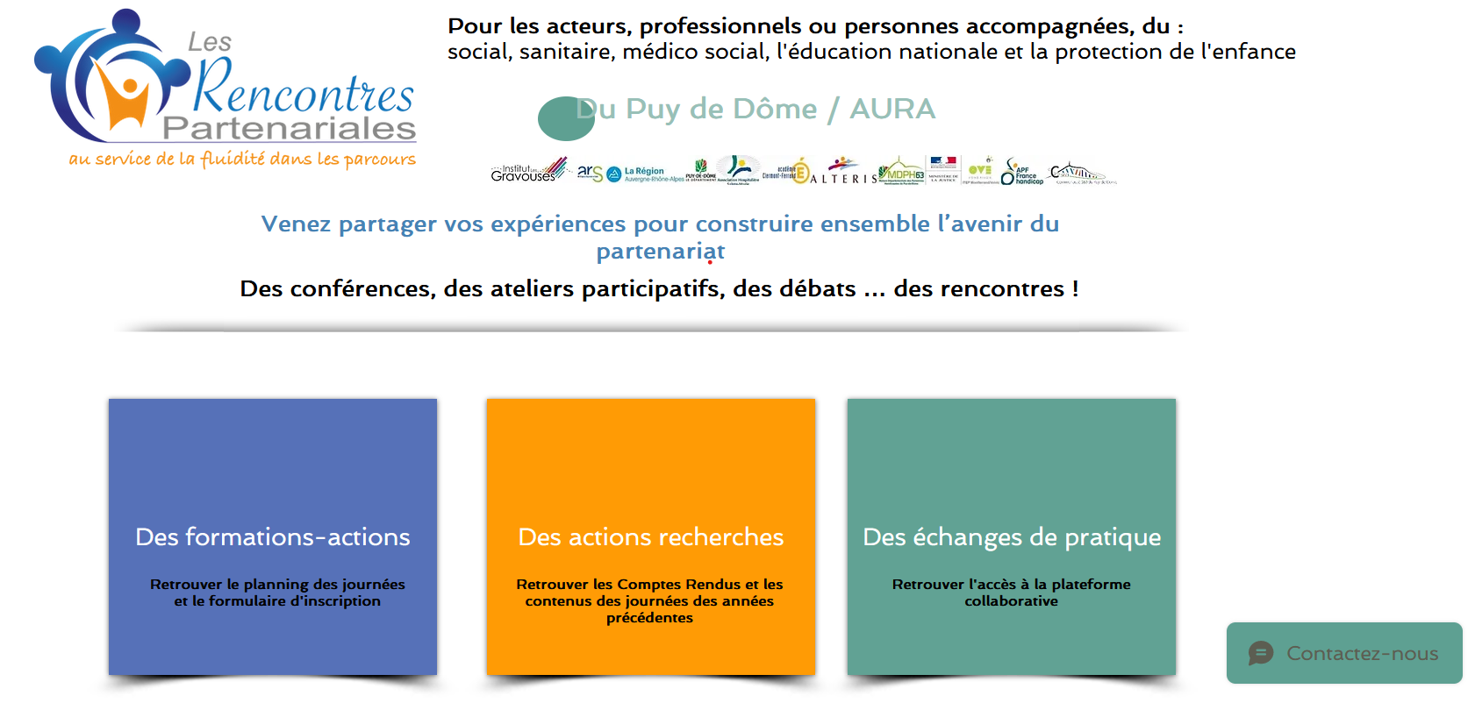


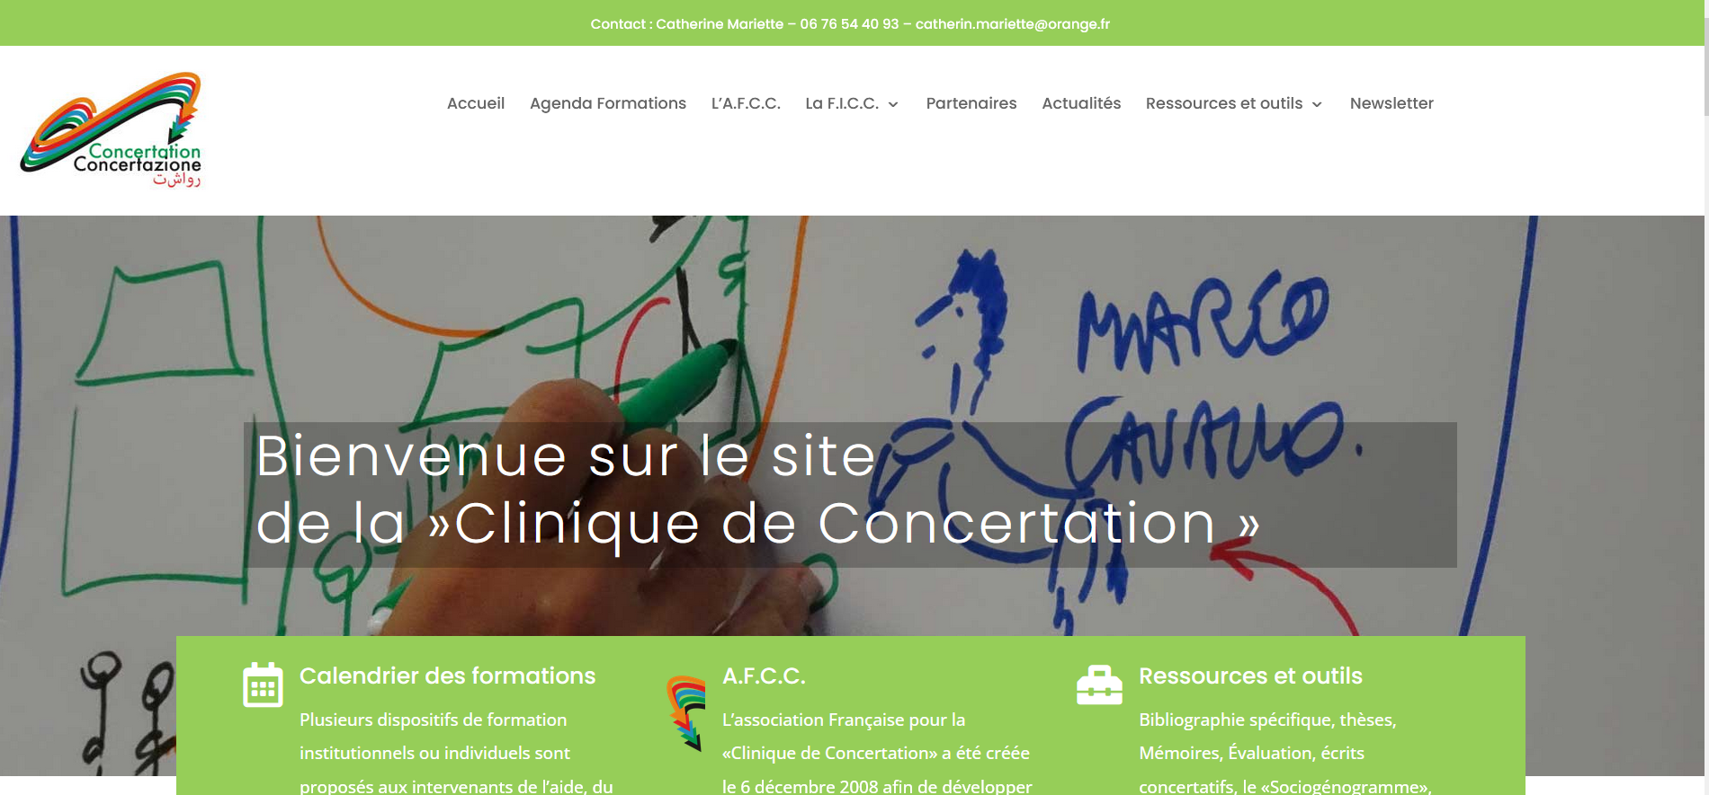
Le réseau local, régional, national et international de la PHR Auvergne-Sud
Membre du COPIL des
Rencontres Partenariales aux services de la fluidité dans les parcours
Local
National
Régional
Adhésion à la FICC
Fédération
Internationale pour la
Clinique de
Concertation
Regroupement trimestriel ERHR
International
Points entre coordinatrices de parcours (2 mois)
itinova - GROUPE SANITAIRE, SOCIAL ET MÉDICO-SOCIAL À BUT NON LUCRATIF

Slide 15

Perspectives 2026-2027

Slide 16


Des Projets2026-2027
… pour maintenir le lien ville hôpital sous la forme de territoires apprenants
Développer des C.O.P.
Mise en place d’une Communauté de pratique sur l’Epilepsie
avec la PHR Nord-Auvergne et le Centre ressource de l’épilepsie (CRHR le FARES)
Poursuivre
du travail en partenariat
Développement du TTR et du Modèle MDH-PPH dans le cadre des suivis avec le « Sociogénogramme » et le Projet Thérapeutique concerté
Poursuivre
du travail en Réseau
Participation :
aux Ateliers Concertatifs
aux réunions du Comité de Régulation
Contribution à l’annuaire Handicaps Rares
Poursuivre le développement de l’annuaire/cartographie Handésia piloté par l’ERHR Auvergne Rhône Alpes
16

Slide 17

MERCI
PHR Sud-Auvergne
11 rue VAUCANSON 63100 Clermont Ferrand
https://itinova.org/etablissements/plateforme-handicaps-rares-sud/
GROUPE SANITAIRE, SOCIAL ET MÉDICO-SOCIAL À BUT NON LUCRATIF, AU SERVICE DE LA PERSONNE

